Slide 1
13. Suomi osana suurvaltaa Tietoisku: Turun akatemian vihkiäiset
Forum Historia
5

Slide 2
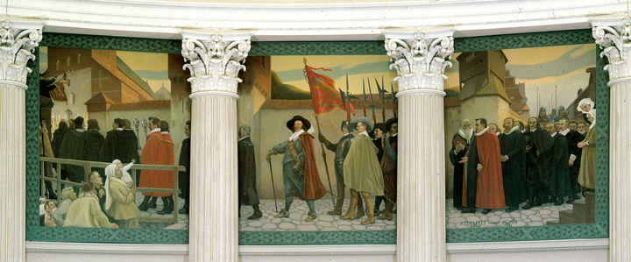
Albert Edelfeltin Turun akatemian vihkiäiset -maalaus

Slide 3
Maalaus on kolmiosainen, ikään kuin keskiaikaisten kirkkojen triptyykki.
Helsingin yliopisto tilasi teoksen juhlasaliinsa Turun akatemian 250-vuotisjuhlavuoden lähestyessä, mutta teos valmistui vasta vuonna 1905, vähän ennen Edelfeltin kuolemaa.
Turun kaupungin muuri erottuu selvästi. Edelfelt on maalannut sen taiteilijan vapaudella.

Slide 4
Maalaus kuvaa runsaslukuista avajaiskulkuetta marssimassa Turun akatemiasta Turun tuomiokirkkoon 15.7.1640.
Edelfeltin maalaus noudattaa ehkä enemmän 1800-luvun historiallisia kuvaelmia kuin todellisuutta.

Slide 5
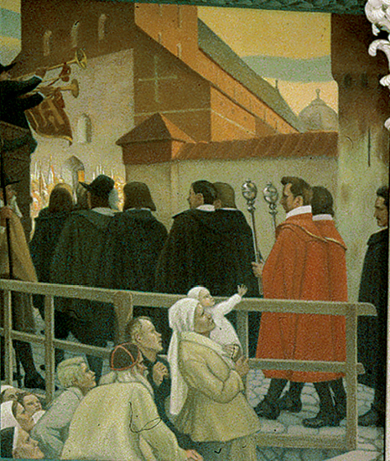
Yliopiston kulkueen jokaisen osallistujan paikka oli tarkasti määritelty.
Kulkueen kärjessä olivat trumpetinsoittaja ja rummunlyöjä.
Seuraavana kulkivat aateliset, joiden takana kannettiin yliopiston tunnuksia, kuten avaimia, sinettiä, matrikkelia ja hopeavaltikoita.

Slide 6
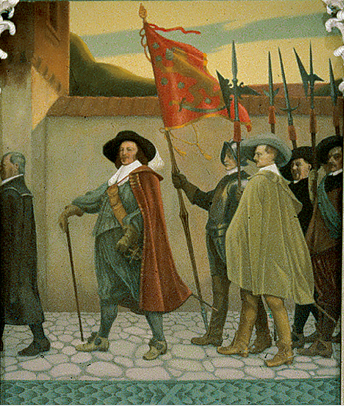
Maalauksen keskellä kulkee kreivi Per Brahe yksin.
Per Brahea seuraavat piispa Rothovius ja professori Aeschilleus.
Sitten tulevat kaikki akatemian professorit pareittain.

Slide 7
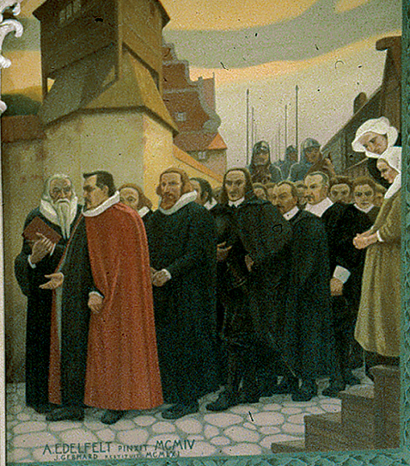
Heitä seurasivat arvojärjestyksessä
hovioikeuden asessorit
linnanpäällikkö ja kruununvouti
rovastit
kirkkoherrat
koulumestarit
Turun pormestarit ja raati
merkittävimmät porvarit ja ylioppilaat.

Slide 8
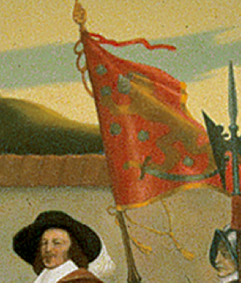
Per Brahen takana hulmuaa Suomen vaakunasta tehty leijonalippu.
Lippu liittyy enemmän 1900-luvun alkuvuosiin kuin 1600-lukuun.
Vaikka leijonavaakuna esiintyi jo 1500-luvun lopulla, se ei ollut Suomessa yleisessä käytössä ennen 1800-lukua.

Slide 9
Edelfelt on sijoittanut maalaukseen lukuisia aikalaisiaan.
Esimerkiksi kansan joukossa on taiteilija Juho Rissanen.
Keskitaulussa leveälierisessä hatussa marssii säveltäjä Jean Sibelius, ja Edelfelt itse on samassa kuvassa äärimmäisenä oikealla.

